Slide 1



2-7
جمع ثلاثة أعداد
أ.أحـمـد الأحـمـدي @ahmad9963

Slide 2
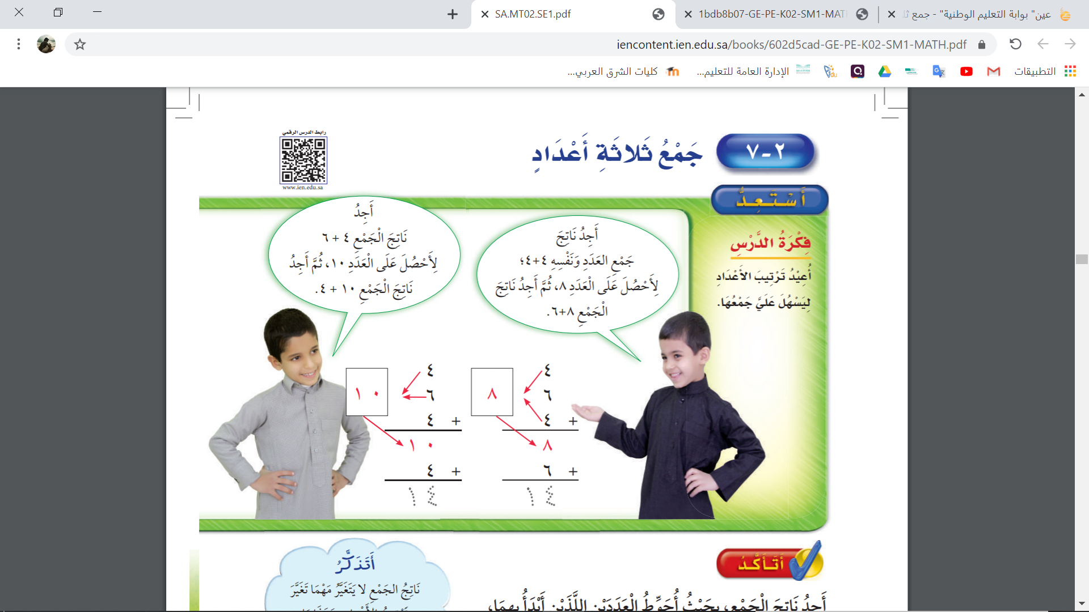
فكرة الدرس
أعيد ترتيب الأعداد ليسهل علي جمعها.

Slide 3
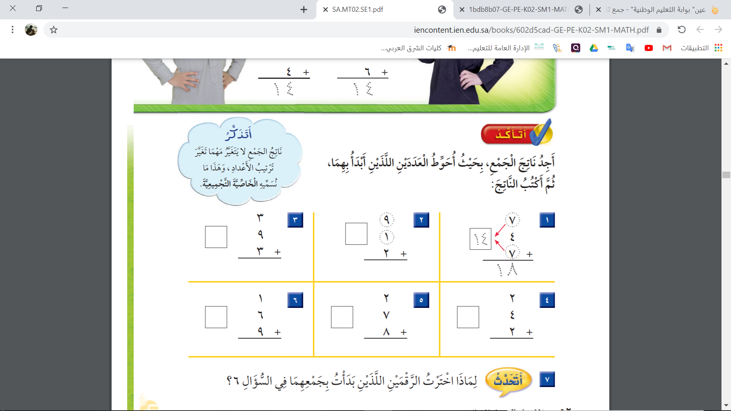


Slide 4
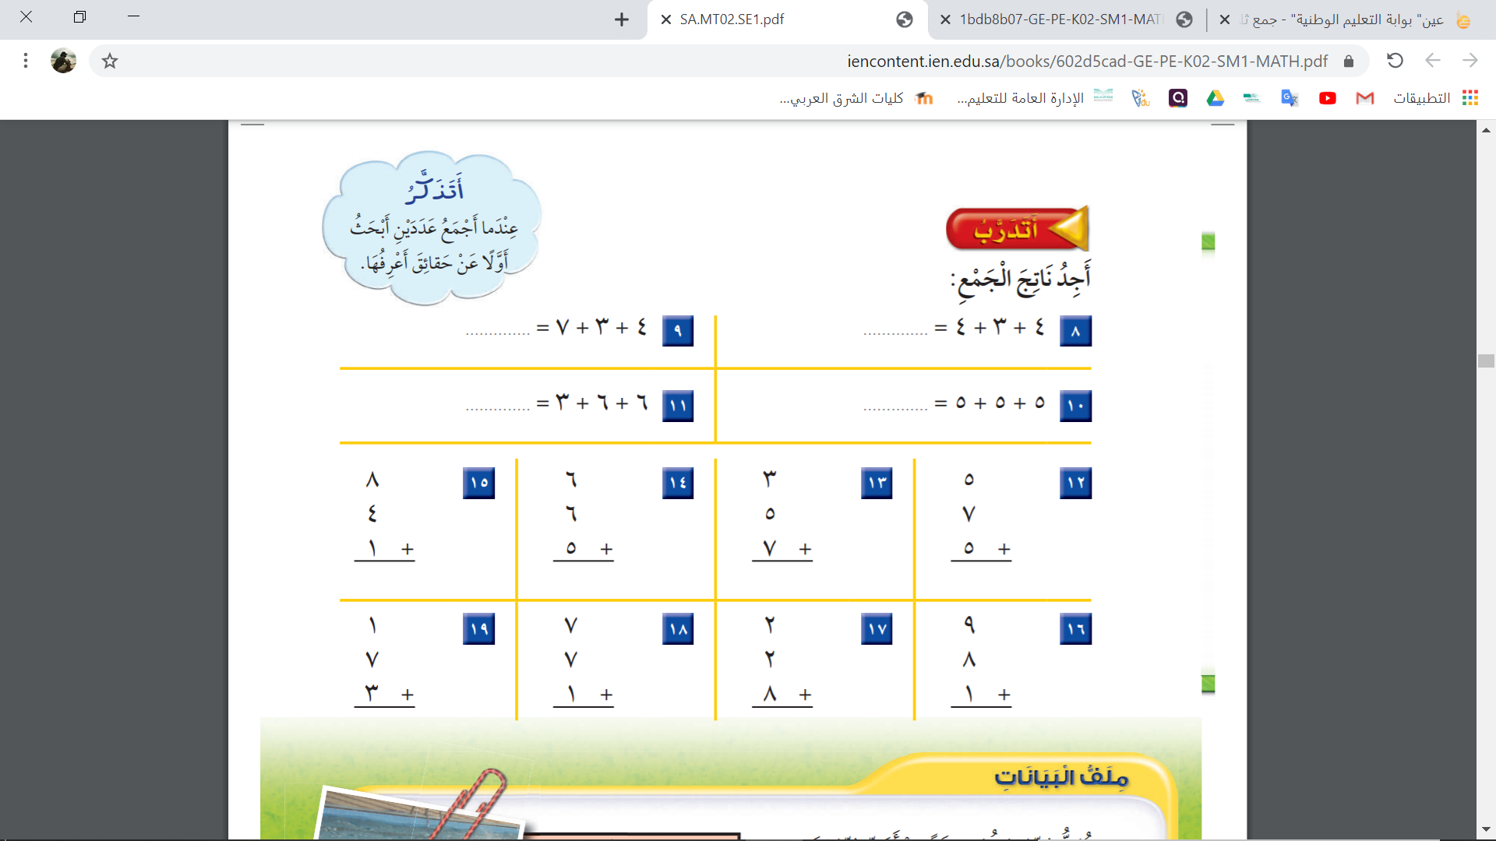


Slide 6
